Slide 1
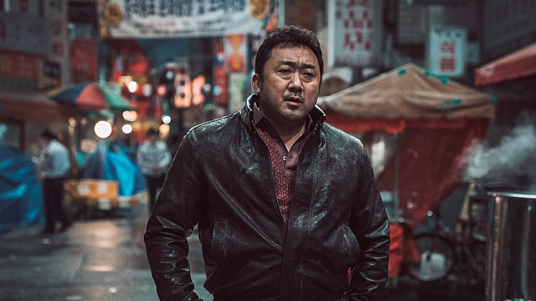
블록체인 공인인증서
8조
1891188 노유미
1891208 배수빈
1891223 신민선

Slide 2
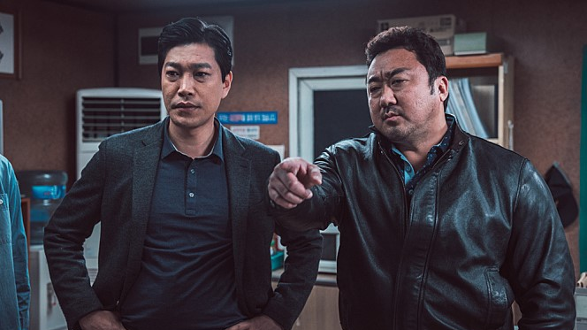
발표 시작할 건데 조용히 좀 부탁 드립니다.

Slide 3

CONTENTS
CHAPTER 01.
기획의도
CHAPTER 02.
블록체인이란?
CHAPTER 03.
기존의 문제점
CHAPTER 04.
블록체인 인증서
CHAPTER 05.
기대효과
CHAPTER 06.
질의응답
감사합니다.
다음과 같은 순서로
발표를 시작하겠습니다.

Slide 4
#1. 기획의도

Slide 5

CHAPTER 01.
기획의도
은행업무를 할 때마다
공인인증서를 PC에 따로 저장
없을 경우에는 따로 발급

Slide 6
#2. 블록체인이란?

Slide 7
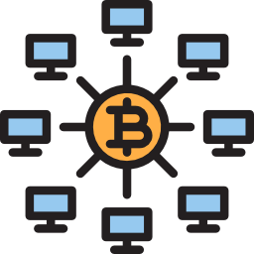
CHAPTER 02.
블록체인이란?
블록에 담은 데이터를 체인 형태로 연결,
이를 수많은 컴퓨터에 복제해 저장
분산형 데이터 저장 기술

Slide 8

CHAPTER 02.
블록체인이란?
누구나 열람할 수 있는 장부에
금융 거래 내역 등을 투명하게 기록

Slide 9

CHAPTER 02.
블록체인이란?
여러 대의 컴퓨터가 이를 검증해
해킹 방어

Slide 10
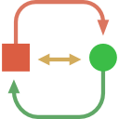
CHAPTER 02.
블록체인이란?
쌍방향 전송 시스템 방식을 사용 -> 안정성 높음 블록체인 = 데이터베이스

Slide 11
#3. 기존의 문제점

Slide 12
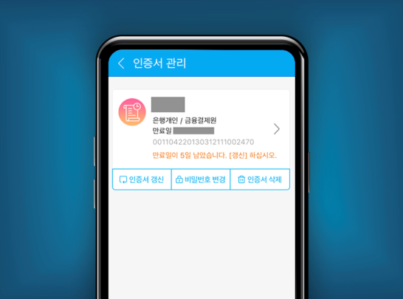
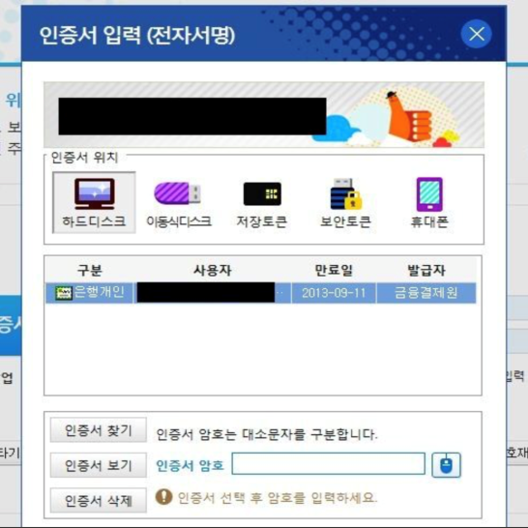
CHAPTER 03.
기존의 문제점
공인인증서
대한민국에서 인터넷을 이용하여
금전거래를 할 때 인증을 위해 필요한 전자서명
기존의 문제점
보안에 취약함
1년의 유효기간이 지나면 재발급 받아야함

Slide 13
#4. 블록체인 공인인증서

Slide 14


CHAPTER 04.
블록체인 공인인증서
위변조가 어려운 구조 -> 위변조 여부를 의심할 필요X

Slide 15
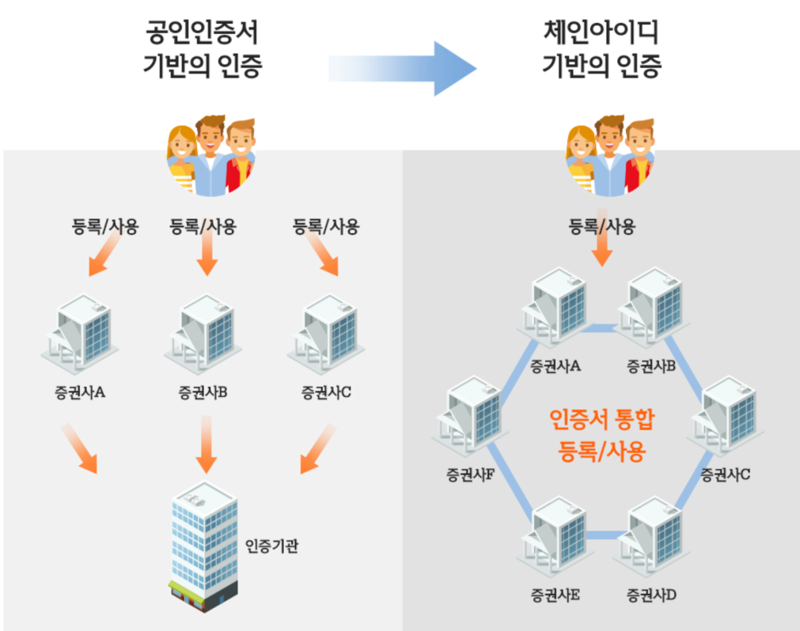

CHAPTER 04.
블록체인 공인인증서
은행 - 블록체인 인증 서비스에 접속
사용자가 제시한 인증서가 진본과 같은 것인지 확인
사용자 - 모든 은행마다 제출할 필요X

Slide 16

CHAPTER 04.
블록체인 공인인증서
편의성이 높아지면서
-> 인증서를 활용한 로그인도 광범위하게 확산

Slide 17

CHAPTER 04.
블록체인 공인인증서
공인인증서 발급 비용 절감

Slide 18
#5. 기대효과

Slide 19

CHAPTER 05.
기대효과
탈중앙화

Slide 20

CHAPTER 05.
기대효과
제3의 신뢰기간을 제거하는데에 있어
사회적 비용이 줄어드는 효과

Slide 21
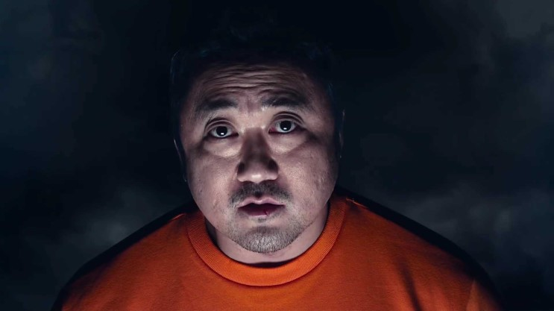
질문 받겠습니다.
“질문자는 진실의 방으로＂

Slide 22
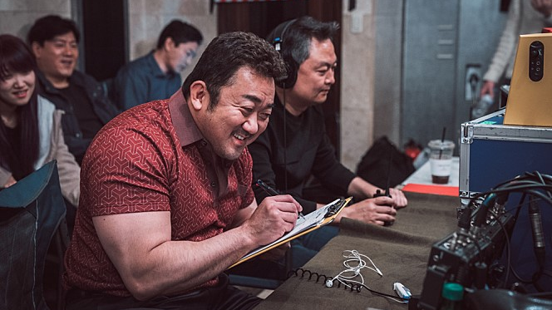
“발표 들어주셔서 감사합니다.”

Slide 23
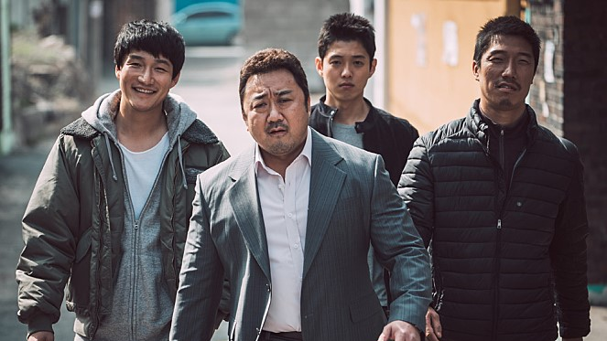
평가 잘 부탁드립니다.
학우님들^^

